Slide 1
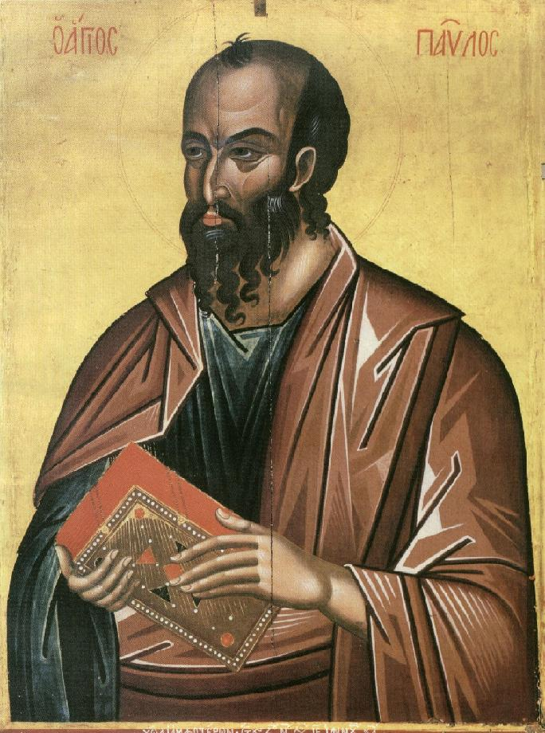
ΕΡΓΑΣΙΑ ΤΕΤΡΑΜΗΝΟΥ ΘΡΗΣΚΕΥΤΙΚΑ
Απόστολος Παύλος
Ο βίος και το έργο του

Slide 2
ΕΝΟΤΗΤΑ ΠΡΩΤΗ:
Βιογραφικά στοιχεία

Slide 3
-Καταγωγή-
Ο Απόστολος Παύλος γεννήθηκε στο Ταρσό της Κιλικίας περίπου ανάμεσα στο 5-15 μ.Χ. Οι γονείς του ήταν και οι δύο ιουδαίοι της φυλής Βενιαμίν.
Ο πατέρας του ήταν Ρωμαίος πολίτης και ίσως φαρισαίος ως προς τις θρησκευτικές προτιμήσεις.
Το εβραϊκό όνομα του αποστόλου ήταν Σαούλ αλλά για τους συμπολίτες του εκτός της Συναγωγής ήταν ο Παύλος.

Slide 5
-Εκπαίδευση και ανατροφή-
Η εκπαίδευση και η ανατροφή του υπήρξε αυστηρά ραββινική και εβραϊκή. Η κοινή Εβραϊκή ήταν η γλώσσα που μιλούσαν στο σπίτι του, αλλά και οι παραθέσεις που κάνει στις επιστολές του, μολονότι βασίζονται στη μετάφραση των Εβδομήκοντα, δείχνουν γνώση και του Εβραϊκού κειμένου, άρα και της αρχαίας Εβραϊκής. Επίσης, στην Αλεξάνδρεια ο Παύλος διδάχθηκε την ελληνική γλώσσα και ήρθε σε επαφή με τη σκέψη και τη ζωή του ελληνισμού.

Slide 6
-Σπουδές και γνώσεις-
Το ύφος του, η θεολογική του μέθοδος και η χρήση της Γραφής παρουσιάζουν τον Παύλο ως αυστηρό αλλά και αγνό γνώστη όλων των επίμαχων ζητημάτων του ιουδαϊκού Νόμου και ικανό χειριστή της ραββινικής διαλεκτικής. Αναφερόταν συχνά στα προνόμια και τη θεία κλήση του Ισραήλ και αρκετά νωρίς απόκτησε βαθιά συνείδηση της διαφοράς ανάμεσα στον ιουδαϊκό και τον εθνικό κόσμο, ενώ απόκτησε αντίληψη για τη σημασία του Νόμου,για τη ζωή του Ισραηλίτη και την απολύτρωση του Ισραήλ. Η αδελφή του ήταν εγκατεστημένη στην Ιερουσαλήμ και έτσι είχε έναν επιπλέον λόγο να μεταβεί εκεί όπου έγινε τελικά μαθητής του Γαμαλιήλ.

Slide 7
-Οι αντιλήψεις του Παύλου πριν την συνάντηση με τον Χριστό-
Ο Παύλος πριν την συνάντηση του με τον Χριστό, ήταν φανατικός διώκτης των Χριστιανών. Όταν έμαθε ότι στη Δαμασκό υπήρχαν πολλοί χριστιανοί, πήγε στους αρχιερείς και πήρε την άδεια και συνοδούς να πάει να τους συλλάβει και να τους φέρει δεμένους στα Ιεροσόλυμα.

Slide 8
-Τα συναισθήματα του Παύλου κατά τη διάρκεια της συνάντησης με τον Χριστό-
Στο ταξίδι του Παύλου προς την Δαμασκό για την σύλληψη των Χριστιανών που βρίσκονται εκεί, είδε ένα όραμα, του οποίου η λάμψη τον τύφλωσε και τον έριξε κάτω από το άλογό του. Είδε τον Ιησού Χριστό να του απορεί γιατί τον καταδιώκει. Ο Παύλος ήταν κατατρομαγμένος αλλά ανίκανος να κάνει κάτι. Τον ρωτάει ποιος είναι και ο Ιησούς του απαντάει. Στην συνέχεια του λέει να πάει στην Δαμασκό για να μάθει τι πρέπει να κάνει.

Slide 9
-Η μεταστροφή στον Χριστιανισμό και οι αντιλήψεις-
Ο τυφλός Παύλος μεταφέρθηκε στο σπίτι του Ιούδα στην Δαμασκό, με τη καθοδήγηση από τους συνόδους του. Εκεί έμεινε νηστικός για τρεις μέρες, χωρίς την δυνατότητα να αντικρίσει τίποτα μπροστά του. Την Τρίτη όμως κατά διαταγή του Χριστού πήγε και τον βρήκε ο Ανανίας και τον θεράπευσε. Ο Παύλος τότε, με την όραση του πίσω και μεγάλη πίστη προς τον Χριστό, ξεχύθηκε στους δρόμους και τις συναγωγές της Δαμασκού, κηρύττοντας το Χριστό. Επειδή, όμως, οι Ιουδαίοι σκέπτονταν να τον πιάσουν και να τον σκοτώσουν, οι χριστιανοί τον έκρυψαν σε ένα σπίτι στην άκρη της πόλης και τη νύχτα τον κατέβασαν με ένα καλάθι από τα τείχη έξω από την πόλη. Από τη Δαμασκό ο Παύλος πήγε στα Ιεροσόλυμα, όπου γνωρίστηκε με πολλούς χριστιανούς, που τον υποδέχθηκαν έμπλεοι χαράς. Αμέσως άρχισε να κηρύττει τον Λόγο του Θεού, αλλά και πάλι προκάλεσε το μίσος και την οργή των Ιουδαίων, οι οποίοι έψαχναν τρόπο να τον σκοτώσουν. Τότε, ο Σαούλ αναγκάστηκε να φύγει για την Καισάρεια της Παλαιστίνης κι αργότερα για την πατρίδα του, την Ταρσό.

Slide 10
ΕΝΟΤΗΤΑ ΔΕΥΤΕΡΗ:
Οι περιοδείες του Αποστόλου Παύλου

Slide 11
-Πρώτη περιοδεία-

Slide 12
-Δεύτερη περιοδεία-

Slide 13
-Τρίτη περιοδεία-

Slide 14
-Τέταρτη περιοδεία-

Slide 15
ΕΝΟΤΗΤΑ ΤΡΙΤΗ:
Οι επιστολές του Απόστολου Παύλου

Slide 16
Α΄ Επιστολή προς Κορινθίους
Β΄ Επιστολή προς Κορινθίους
Επιστολή προς Γαλάτες
Επιστολή προς Εφεσίους
Επιστολή προς Φιλιππησίους
Επιστολή προς Κολοσσαείς
Α΄ Επιστολή προς Θεσσαλονικείς
Β΄ Επιστολή προς Θεσσαλονικείς
Α΄ Επιστολή προς Τιμόθεο
Β΄ Επιστολή προς Τιμόθεο
Επιστολή προς Τίτο
Επιστολή προς Φιλήμονα
Επιστολή προς Εβραίους

Slide 18
ΕΝΟΤΗΤΑ ΤΕΤΑΡΤΗ:
Το κήρυγμα του Αποστόλου Παύλου στον Άρειο Πάγο

Slide 19
-Τα βασικά σημεία του κηρύγματος-
Ο Απόστολος Παύλος στάθηκε στη μέση του Άρειου Πάγου. Τότε κήρυξε την ύπαρξη του «άγνωστου Θεού» και εξήγησε πως είναι ο Κύριος. Αναφέρει τα δημιουργήματα του και την σημαντικότητα του για τους ανθρώπους, καθώς και την ανάσταση των νεκρών. Δύο ακροατές, ο δικαστής Διονύσιος και η Δάμαρη μεταστράφηκαν στον χριστιανισμό. Πολλοί όμως θεωρούσαν την υπόθεση ανούσια, λόγω της αναφοράς της ανάστασης πεθαμένων.

Slide 20
ΕΝΟΤΗΤΑ ΠΕΜΠΤΗ:
Η διδασκαλία του Αποστόλου Παύλου

Slide 21
Ο Παύλος χρησιμοποιεί ιδιαίτερους όρους για να προσδιορίσει την ποιότητα της ανθρώπινης φύσης πριν από τον ερχομό του Χριστού. Πρόκειται για τον πτωτικό, τον ψυχικό, τον σαρκικό άνθρωπο. Είναι αυτός που έχασε το κάλλος και την ομορφιά της θείας δόξας, με την οποία είχε αρχικά δημιουργηθεί. Είναι ο άνθρωπος που κυριαρχείται από τα ένστικτα της φύσης, από τα χαρακτηριστικά του υλικού της δημιουργίας του, τα οποία γίνονται γνωρίσματα και της ψυχής του. Για αυτόν ακριβώς τον λόγο, αυτόν τον άνθρωπο ο Απόστολος Παύλος τον ονομάζει ψυχικό.
Η φθορά του σώματος είναι πρωτίστως φθορά του πνεύματος και αυτό το αλλοιωμένο ανθρώπινο πνεύμα ο Παύλος το ονομάζει ψυχή, για να το ξεχωρίσει από το πνεύμα του Θεού. Ο όρος ψυχικός στον Παύλο, έχει αρνητική σημασία και σημαίνει την αλλοιωμένη υπαρξιακή κατάσταση του ανθρώπου μετά την πτώση.
Όταν λοιπόν αναφέρεται στο ψυχικό σώμα, εννοεί το σώμα εκείνο που έχει κυριευτεί από την πτωτική αυτή υπαρξιακή κατάσταση. Αυτό το φθαρμένο σώμα, έρχεται σε αντίθεση με το πνευματικό σώμα, το σώμα δηλαδή εκείνο που έχει θεραπευτεί από τις συνέπειες της πτώσης και έχει αναβαθμιστεί σε ένα σώμα απαλλαγμένο από την αμαρτία και τη φθορά Πρόκειται για το σώμα εκείνο που θα αποκτήσει ο άνθρωπος κατά τη Δευτέρα παρουσία και θα είναι ένα πνευματοποιημένο σώμα, χωρίς τις ιδιότητες της ύλης, αλλά με τις ιδιότητες του πνεύματος.

Slide 23
ΕΝΟΤΗΤΑ ΕΚΤΗ:
Απολυτίκιο του Αποστόλου Παύλου

Slide 24
-Ἦχος δ’. Κανόνας πίστεως-
Ἐθνῶν σε κήρυκα καὶ φωστῆρα τρισμέγιστον, Ἀθηναίων διδάσκαλον, Οἰκουμένης ἀγλάϊσμα, εὐφροσύνως γεραίρομεν· τοὺς ἀγῶνας τιμῶμεν καὶ τὰς βασάνους διὰ Χριστόν, τὸ σεπτόν σου μαρτύριον. Ἅγιε Παῦλε Ἀπόστολε, πρέσβευε Χριστῷ τῷ Θεῷ σωθῆναι τὰς ψυχὰς ἡμῶν.

Slide 25
-Πώς εμφανίζει το απολυτίκιο τον Απόστολο Παύλο;-
Το απολυτίκιο εμφανίζει τον Απόστολο Παύλο ως έναν κήρυκα εθνών, ένα στολίδι της οικουμένης που εκπέμπει φως. Βλέπουμε την σημαντικότητα του έργου του ως δάσκαλος του χριστιανισμού και την τιμή μας προς αυτόν για τα βάσανα που πέρασε για την πίστη του. Λόγω αυτού, του ζητάμε να γίνει πρεσβευτής στον Χριστό.

Slide 26
-Πηγές-
https://el.wikipedia.org/wiki/%CE%95%CF%80%CE%B9%CF%83%CF%84%CE%BF%CE%BB%CE%AD%CF%82_%CF%84%CE%BF%CF%85_%CE%A0%CE%B1%CF%8D%CE%BB%CE%BF%CF%85
http://ebooks.edu.gr/ebooks/v/html/8547/2222/Anthologio-Filosofikon-Keimenon_G-Gymnasiou_html-empl/extras/texts/index_05_02/kyrigma_apostolou_paulou.html
http://www.athenssculptures.com/2014/05/apostle-pauls-speech-at-supreme-court.html
https://www.slideshare.net/gkapetanakis/ss-54724139

